Slide 1
আজকের ক্লাসে সবাইকে স্বাগত

Slide 2
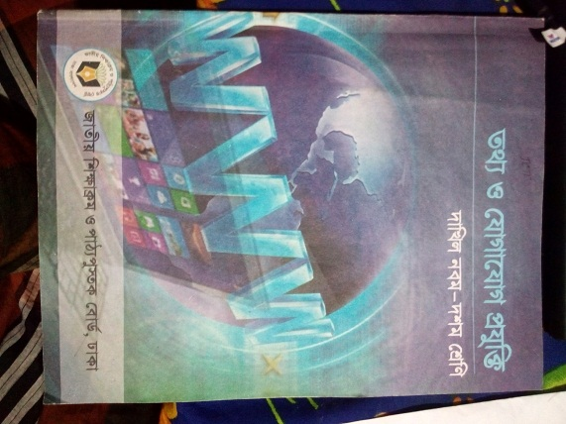
পরিচিতি
শবনম মোস্তারী
সহকারি শিক্ষক (আই সি টি)
শের-ই-বাংলা বালিকা মাধ্যমিক বিদ্যালয়
কলেজ রোড, বরিশাল।
মোবাইল-০১৭১৮৫৬০৪০১
E-Mail – shobnoma@gmail.com
শ্রেণী :-৮ম
বিষয়ঃ তথ্য ও যোগাযোগ প্রযুক্তি
১য় অধ্যায়
পাঠ- 5
সময়:- 50মি:

Slide 3
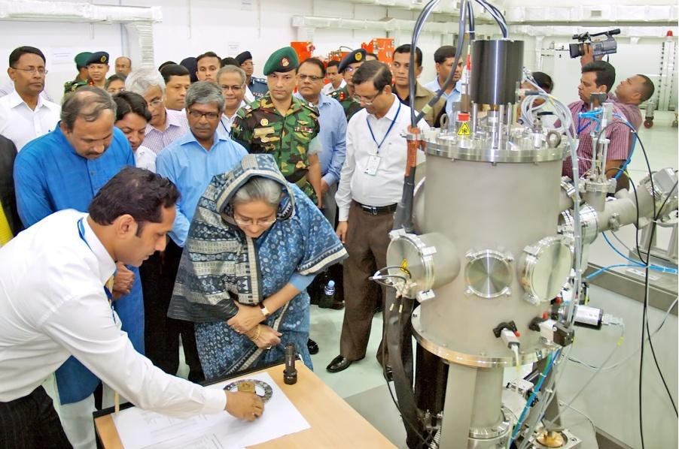
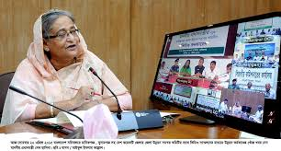
ছবিতে কি দেখতে পাচ্ছ?

Slide 4
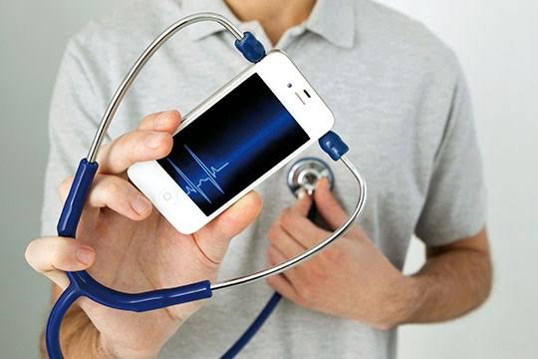
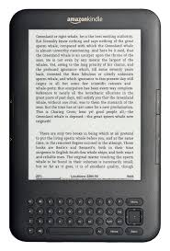
ছবিতে কি দেখতে পাচ্ছ?

Slide 5
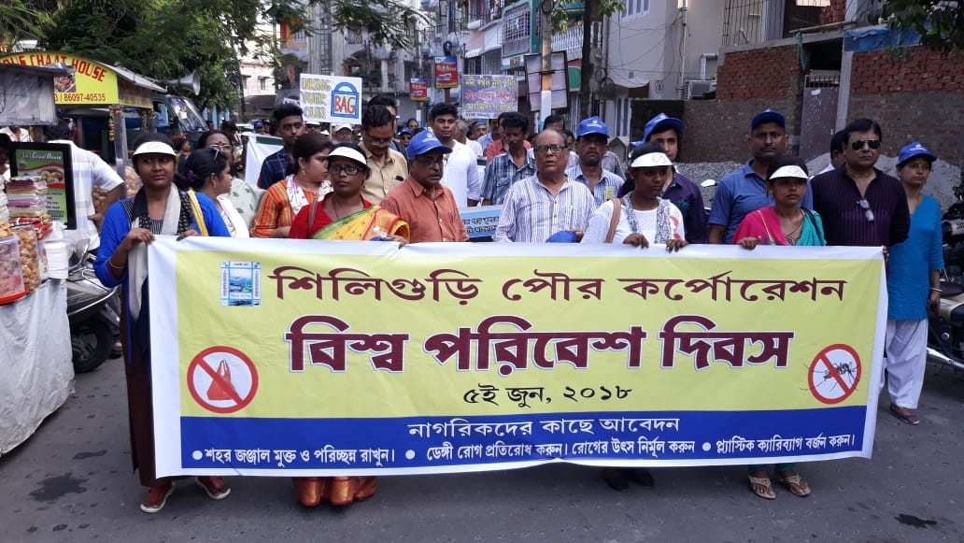
আজকের পাঠ
সরকারী কর্মকান্ডে তথ্য ও যোগাযোগ প্রযুক্তি

Slide 6
শিখনফল
এই পাঠ শেষে শিক্ষার্থীরা…
1। সরকারী কার্যক্রমে কোন কোন ক্ষেএে তথ্য ও যোগাযোগ প্রযুক্তি ব্যবহার হয় তা বর্ননা করতে পারবে,
২। সরকারী কার্যক্রমে তথ্য ও যোগাযোগ প্রযুক্তি ব্যবহারের গুরু্ত্ব বনর্না করতে পারবে।

Slide 7
সরকারী কাজে তথ্য ও যোগাযোগ প্রযুক্তির প্রয়োগ
রাস্টের একটি গুরুত্বপূর্ন অঙ্গ হলো সরকার। সরকার জনগনকে নিরাপদ ও দারিদ্রমুক্ত করার জন্য নানাবিধ উদ্যোগ গ্রহন করে থাকে। সরকারের সাধারন কার্যক্রমের মধ্যে রয়েছে –আইন ও নীতি প্রনয়ন এবং বিভিন্ন মন্ত্রনালয়, দপ্তর সর্বোপরি আর্ন্তজাতিক পরিমন্ডলে নিজ দেশকে উপস্থাপন। এসব কাজ বাস্তবায়নের জন্য সরকার দেশের মধ্যে কর ও শুল্ক আদায়, বিদেশ থেকে অনুদান ঋন এর মাধ্যমে অর্থ সংগ্রহ করে কাজ বাস্তবায়ন করে। এ সব কাজে তথ্য ও যোগাযোগ প্রযুক্তির গুরুত্বপূর্ন প্রয়োগ রয়েছে।

Slide 8
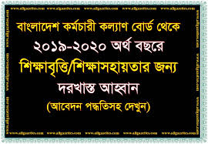
সরকারের গুরুত্বপূর্ন কাজ সমূহ--
১)সরকারী তথ্যাদি প্রকাশ
বর্তমানে ওযেবসাইট বা পোর্টালের মাধ্যমে এ সকল তথ্য সরাসরি জনগনের কাছে পৌছে দেওয়া যায়। বাংলাদেশ সরকারের জাতীয় পোর্টাল ঠিকানা হলো -www.bangladesh.gov.bd।

Slide 9
২)আইন ও নীতিমালা প্রনয়ন ও সংশোধন
বিভিন্ন বিষয়ে সরকারের নীতিমালা, আইন প্রনয়ন এবং সংশোধন এর ক্ষেএে ইন্টারনেট এর মাধ্যমে সংশ্লিস্ট জনগনের মতামত গ্রহন করতে পারে। এছাড়া কল সেন্টারের মাধ্যমে সবার মতামত নেওয়ার ব্যাবস্থা করা হয়।

Slide 10
৩)বিশেষ বিশেষ দিবস ও ঘটনা সম্পর্কে প্রচার
সরকার মোবাইল ফোনের মাধ্যমে যে কোন বার্তা (SMS) Short message service বা ক্ষুদে বার্তার মাধ্যমে জনগনের এক বিরাট অংশকে পৌছাতে পারে । প্রায় ১২ কোটি লোকের কাছে মোবাইল ফোন রয়েছে।

Slide 11
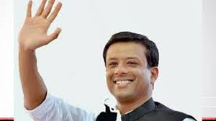
৪) দোর গোড়ায় সরকারী সেবা
সরকারী কমর্কান্ডে আইসিটির উদ্ভাবনী কুশলী প্রয়োগ হলো জনগনের কাছে নাগরিক সেবা পৌছে দেওয়া। মোবাইল রেডিও টেলিভিশন ইন্টারনেটের মাধ্যমে নাগরিক সেবাসমূহ নাগরিকের দোড়গোড়ায় হাতের মুঠোয় পৌছে দেওয়া যায়। জনগন ঘরে বসেই পাসপোর্ট প্রাপ্তি ,আয়কর প্রদান, বিশ্ববিদ্যালয়ে ভর্তি, সরকারী কোষাগারে অর্থ প্রদান ইত্যাদি কাজ নিমিষে সম্পন্ন করতে পারে। আমাদের দেশে এই সেবা খুব সহজেই পাওয়া যায়। এর মধ্যে উল্লেখযোগ্য হলো:-

Slide 12
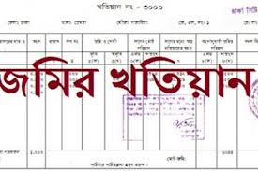
৫) ই পর্চা
দেশের ৬৪ টি জেলায় জমি জমার কাগজ ই-সেবা কেন্দ্র থেকে সহজে সংগ্রহ করা যায়।

Slide 13
৬)ই-বুক
সকল পাঠ্য পুস্তক অনলাইনে সহজে প্রাপ্তির জন্য সরকারি ভাবে একটি ইবুক প্লাটফরম তৈরী করা হয়েছে।

Slide 14
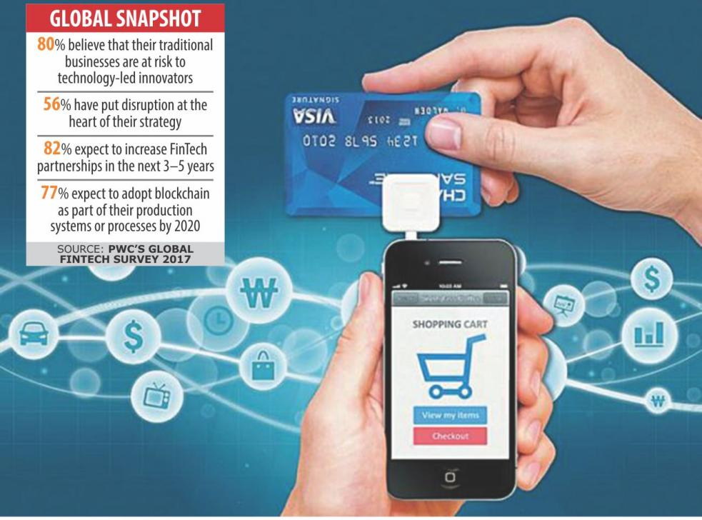
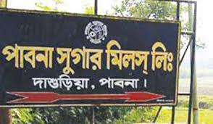
৭) ই-পুজি
চিনি কলের পুর্জি স্বয়ংক্রিয়করন করা হয়েছে এবং বর্তমানে মোবাইল ফোনে কৃষকেরা তাদের পুজি পাচ্ছে ফলে এ সংক্রান্ত হয়রানি অবসান হওয়ার পাশাপাশি কৃষক ও তাদের ইক্ষু সরবরাহ উন্নত করতে পেরেছেন।

Slide 15
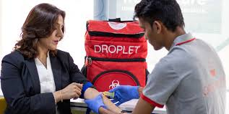
৮)ই-স্থাষ্থ্য সেবা
জনগনের কাছে স্বাস্থ্যসেবা পৌছে দেবার জন্য টেলিমেডিসিন সেবা কেন্দ্র গড়ে তোলা হয়েছে। মোবাইলে এস এম এস মাধ্যমে সেবো দেওয়া হচ্ছে।

Slide 16
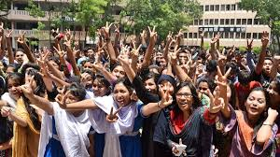
৯)পাবলিক পরীক্ষার ফলাফল প্রকাশ
বিভিন্ন পাবলিক পরীক্ষার ফলাফল অনলাইনে মোবাইল ফোনের মাধ্যমে প্রকাশ করা হচ্ছে।

Slide 17
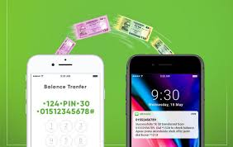
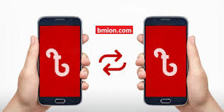
১0) টাকা স্থানান্তর পোস্টাল ক্যাশ কার্ড,মোবাইল ব্যান্কিং,ইলেকট্রনিক মানি ট্রান্সফার ইত্যাদির মাধ্যমে সহজে এবং দ্রুত একস্থান থেকে অন্য স্থানে

Slide 18
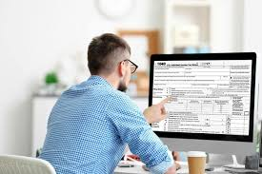
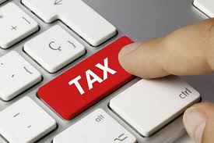
১1) অনলাইনে আয়কর রিটার্ন প্রস্তুতকরন
এখন ঘরে বসে আয়করের হিসাব করতে পারেন এবং রিটার্ন তৈরী দাখিল করতে পারেন

Slide 19
একক কাজ
তথ্য প্রযুক্তি ব্যবহার করে যে কাজ করা হয় তার একটি তালিকা কর?

Slide 20
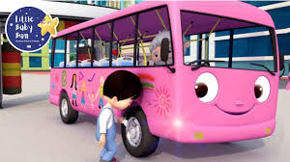
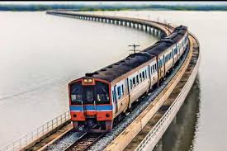
১2) পরিবহন
বর্তমান অনলাইনে মোবাইল ফোনে টিকিট কাটা যায়।

Slide 21
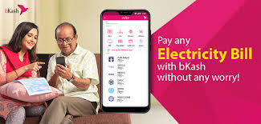
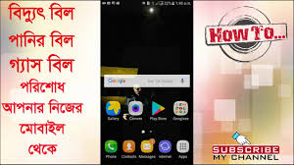
১3) পরিসেবার বিল পরিশোধ
নাগরিক সুবিধার একটি বড় অংশ হলো বিদ্যুৎ, পানি, গ্যাস এর বিল পরিশোধ করতে অনেক ভোগান্তি হতো বর্তমানে ইন্টারনেট মোবাইল এর মাধ্যমে সকল বিল পরিশোধ করা যায়।

Slide 22
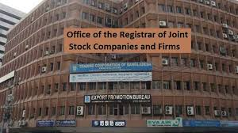
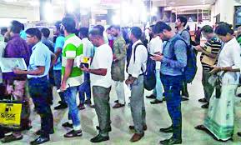
সরকারের গুরুত্বপূর্ন কাজ সমূহ--
১৪)অনলাইন রেজিস্টেশন
ব্যবসার উদ্দেশ্যে যখন কোন কোম্পানি বা ফার্ম গঠন করা হয় তখন সরকারী নিবন্ধন করতে হয় , ্ রকম একটি প্রতিস্ঠান হলো রেজিস্ট্রার অব জয়েন স্টক কোম্পানিস। এখন সেখানকার চিএ পাল্টে গেছে এখন ওয়েব সাইটের মাধ্যমে কাজ সম্পন্ন করছে। (www.roc.gov.bd)

Slide 23
দলীয় কাজ
সরকারী কার্যক্রমে কোন কোন ক্ষেএে তথ্য ও যোগাযোগ প্রযুক্তি
ব্যবহার হয় তা বর্ননা কর।

Slide 24
মূল্যায়ন
১। ই-পুজি কি?
ক)ইলেকট্রিক্যাল পুজি খ) ইলেকট্রনিক পুজি গ) ইন্টারনেট পুজি
ঘ) ইলেকট্রনিক পুজি
২. SMS কি?
ক)Short message service. খ)Short monet system.
গ) Sequential message service. ঘ) Short message system.
৩. ই-পর্চা কি?
ক)অনলাইনে জমি জমা দলিল সংগ্রহের পদ্ধতি খ) অনলাইনে পাঠ্যপুস্তক সংগ্রহের পদ্ধতি গ) ১)অনলাইনে মতামত দেওয়ার পদ্ধতি ঘ) ১)অনলাইনে নিবন্ধন পদ্ধতি

Slide 25
বাড়ির কাজ
সরকারের এ উদ্যোগ গ্রহনের ফলে জনগনের সুবিধা সমূহ উল্লেখ কর?

Slide 26
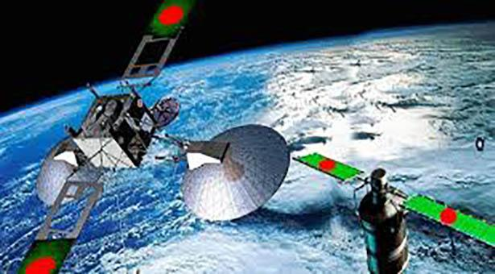
সবাইকে ধন্যবাদ

